Slide 1

《中国文学史》
钱穆
分享人：刘振东

Slide 2


一篇读罢头飞雪
壹
目录
风流总被
雨打风吹去
贰
古今多少事
都付笑谈中
叁

Slide 3
第一章
刘振东
一篇读罢头飞雪
——何为文学史

Slide 4
一篇读罢头飞雪
——何为文学史
■
文学是一种灵感，其产生必自内心之要求
■
所谓史者，即流变之意，有如水流一般。
■
吾人如要讲文学之变化，须先明白文学的本质；文学史是讲文学的流变，即须由史的观点转回来讲文学的观点。

Slide 5

第二章
风流总被
雨打风吹去
——中国文学的流变

Slide 6


风流总被 雨打风吹去
——中国文学的流变
■
■
■
中国文学的起源
因所谓三皇五帝时之作品不可考，更不可靠，故要讲文学，只能自《诗经》三百首讲起。
诗之兴也，谅不于上皇之世。
—东汉 郑玄
文学的起源是诗歌，亦即韵文先于散文。

Slide 7
风流总被 雨打风吹去
——中国文学的流变
卿云歌
卿云烂兮，糺缦缦兮，
日月光华，旦复旦兮。
—《尚书大传》
击壤歌
日出而作，日入而息，
凿井而饮，耕田而食。
帝力于我何有哉？
—《帝王世纪》
■
■

Slide 8
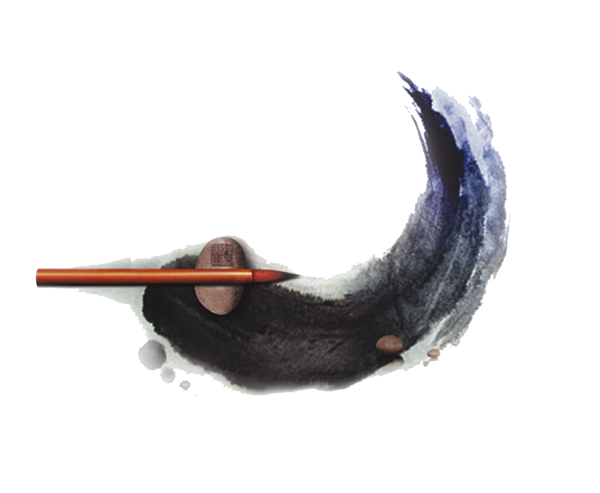
史：《尚书》，《春秋》，《左传》等
古代散文
楚辞
子：诸子百家之作
风流总被 雨打风吹去
——中国文学的流变
战国时期
赋
汉赋
汉乐府
中国文学史
汉代散文
汉代文学
汉代奏议、诏令
汉代五言诗
建安文学
昭明文选
唐诗
唐代文学
唐代古文
宋词
宋代文学
宋代古文
元曲
章回小说
明清文学
明清古文

Slide 9
第三章
古今多少事
都付笑谈中
——追往事 思来者

Slide 10


史是应该有生命的，如讲文学史，必须从其内部找出很多问题。现在连通史的普遍性问题亦不普遍存在，今日只有共同的意见，而无共同的问题。
文学史之所以对国人那么重要，或许是因为它从来不单纯……
古今多少事 都付笑谈中
——追往事 思来者

Slide 11
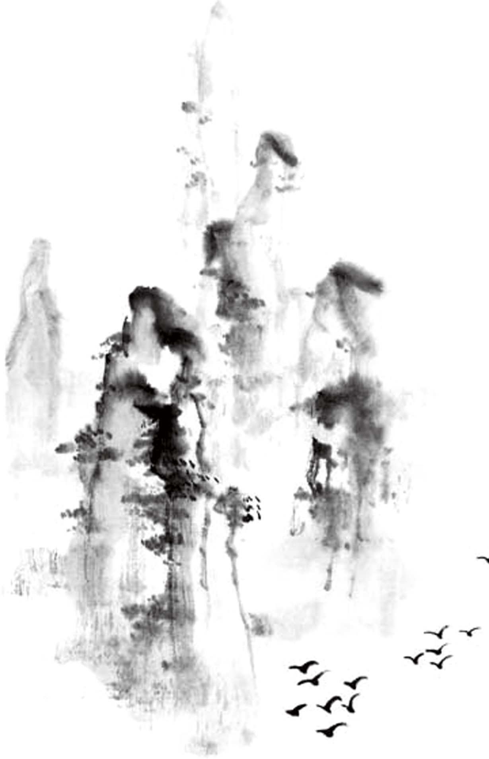
古今多少事 都付笑谈中
——追往事 思来者
陈平原：我不欣赏思想上大一统或追求发行量的通用教材，而更喜欢钱穆这样的“自作主张”。在我看来，每个从事文学研究的好的学者，都“应该在心中或口头有一部自己的文学史”。
刘再复：真正具有学术价值的文学史，乃是“个人化、个性化的文学史”。

Slide 12
谢谢
刘振
东印

